Slide 1
第一章 原始社会
（约200万年前～前21世纪）
第一节
原始社会的形成
主讲人：王双怀

Slide 2
教学目标
重点难点
参考文献
一、中国历史的开端
二、原始人类的繁衍
三、母系氏族公社
练习与思考

Slide 3
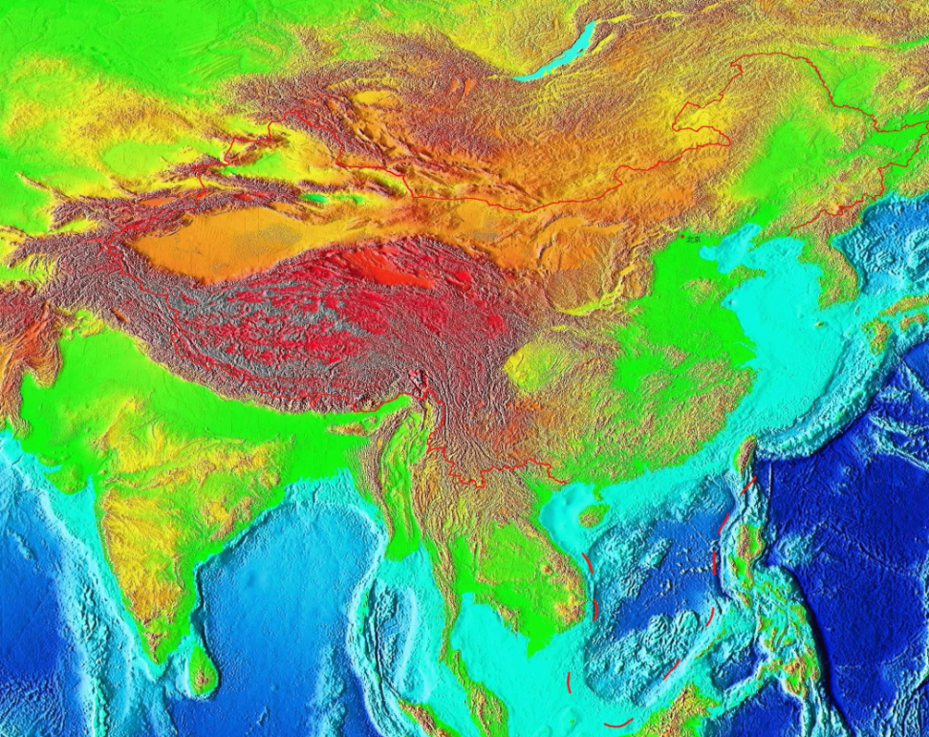
一、中国历史的开端
我们的远古祖先是谁？
为什么说我国是人类重要的发祥地？

Slide 4
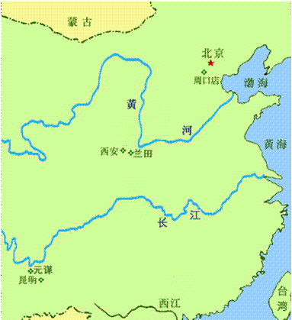
我国旧石器时代的文化遗址至今发现三四百处，分布于全国各地。其中早期阶段猿人化石和遗址在我国有数十处。特别重要的发现有云南元谋人、陕西蓝田人、北京周口店的北京人等。
周口店
蓝田
元谋

Slide 5
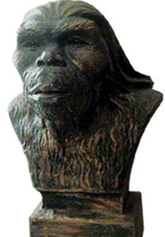
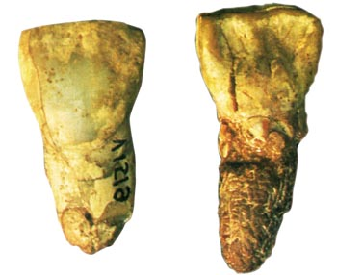
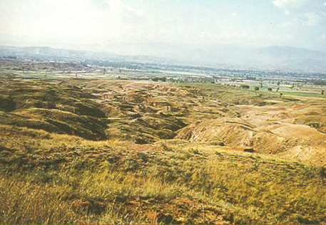
1.元谋猿人
元谋猿人化石是1965年5月1日在云南省元谋县上那蚌村发现的，共两枚牙齿化石，距今约170万年，是我国迄今发现的最早的人类。
元谋人复原头像
元谋人牙齿化石
元谋人化石出土地点

Slide 6
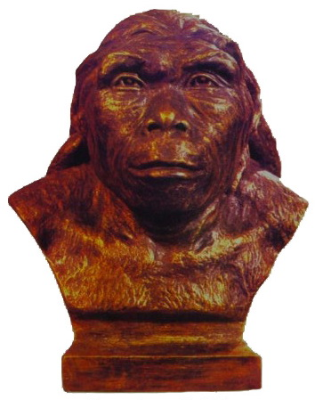
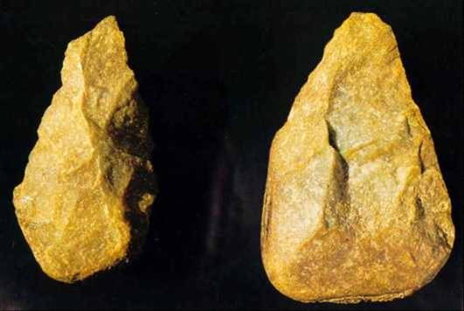
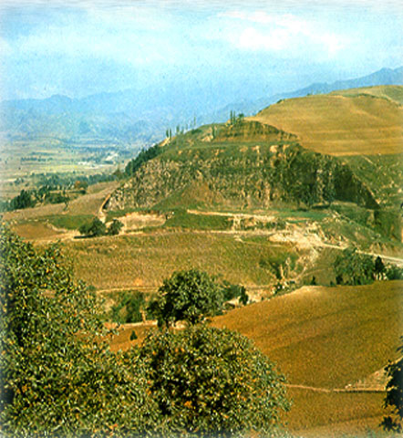
2.蓝田猿人
蓝田猿人化石1964年5月发现于陕西蓝田公王岭，为头盖骨化石，距今约80万～ 65万年。
《礼记•礼运》：“昔者先王未有宫室，冬则居营窟，夏则居橧巢；未有火化，食草木之食、鸟兽之肉，饮其血，茹其毛；未有丝麻，衣其羽皮。”
蓝田人复原像
蓝田人使用的石器
蓝田人生活的公王岭

Slide 7
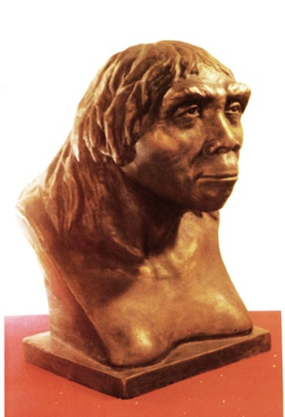
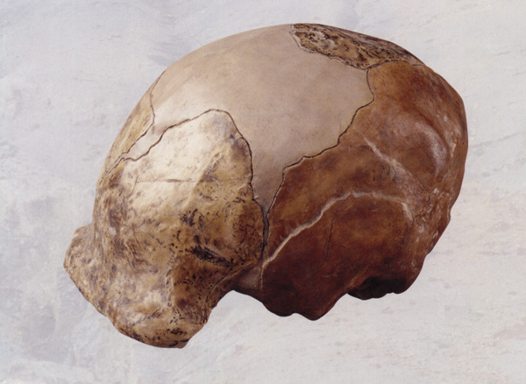
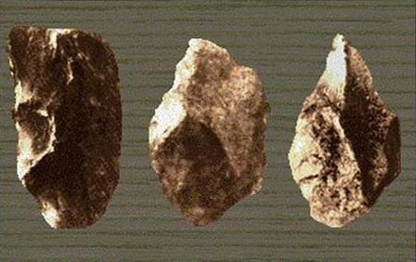
3.北京猿人
北京猿人化石发现于1927年，到目前为止，已出土完整和比较完整的头盖骨6个，牙齿157枚，还有一些头骨碎片和肢骨。这些化石分属于四十多个男女老幼的个体，最晚距今约二三十万年。
北京人头像复原
北京猿人头盖骨化石
北京人使用的工具

Slide 8
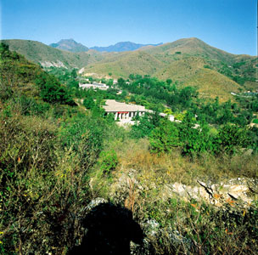
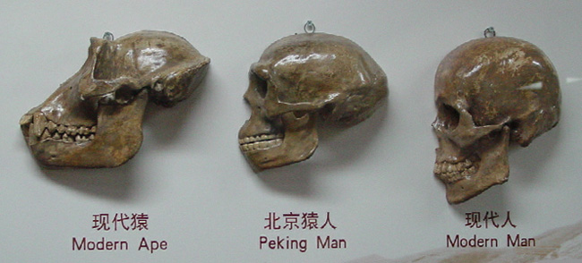
北京猿人的体质特征
①前额低平；②眉骨粗大；③嘴巴前伸；
④颧骨较高；⑤脑容量小；⑥下肢弯曲。
北京猿人的社会生活
猿人阶段处于杂婚与血缘婚时期。
周口店北京猿人遗址

Slide 9
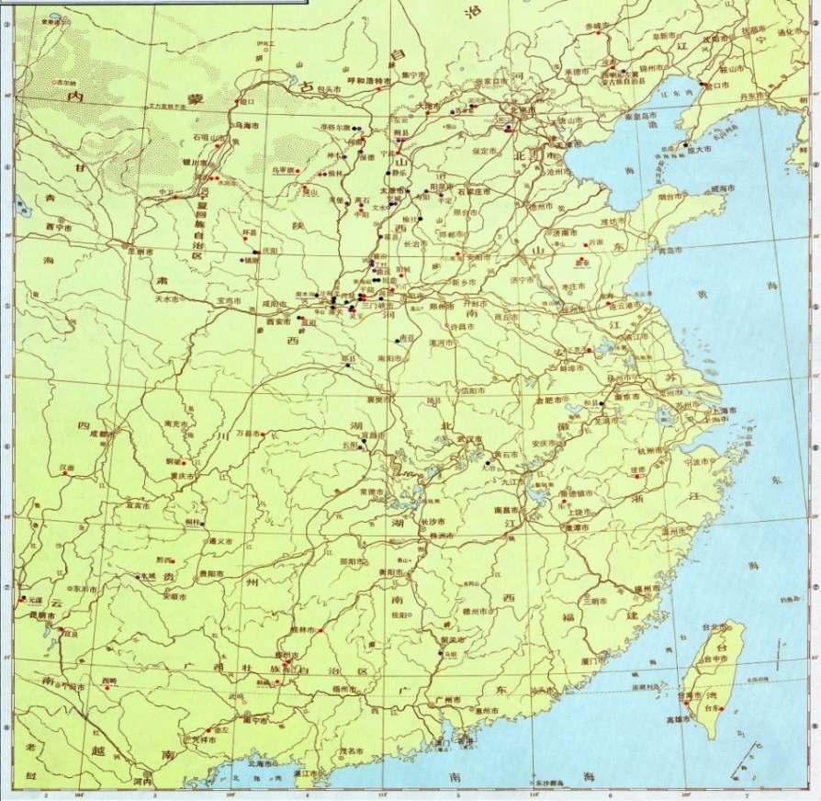
二、原始人类的繁衍
1. 古人及其创造的文化
（1）古人
古人又称早期智人，距今约20万～5万年。我国境内的早期智人主要有：
大荔人：陕西大荔县甜水沟，距今约20万年。
丁村人：山西襄汾县，距今约10万年。
许家窑人：山西阳高县，距今约10万年。
长阳人：湖北长阳县。
马坝人：广东曲江县。
许家窑人
丁村人
大荔人
长阳人
马坝人
早期智人遗址分布示意图

Slide 10
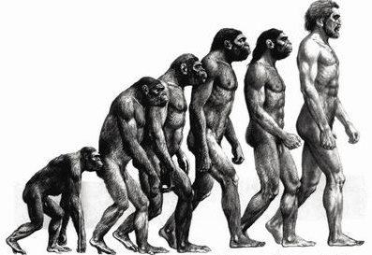
（2）古人的体质特点
从体质上来说，早期智人依然保留着猿的部分特征，但头骨变薄，前额增高，嘴也没有猿人那么突出，不但四肢更加灵巧，尤其脑容量达1120ml，已更多地具备了现代人的特征。

Slide 11
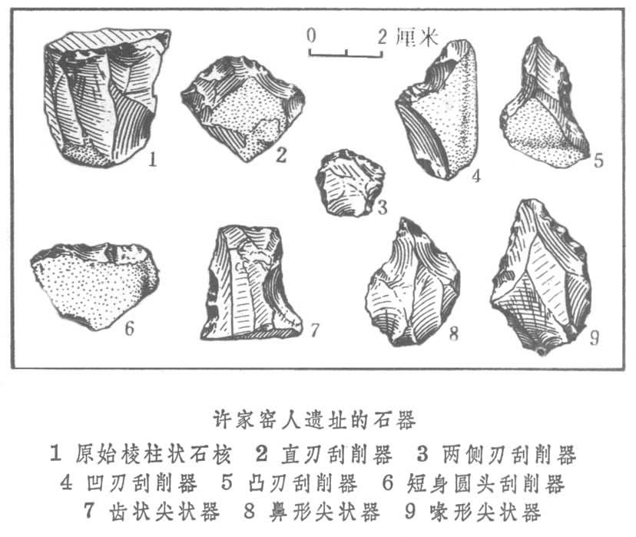
（3）生产工具和经济生活
古人生活在旧石器时代中期。主要的生产活动仍然是采集和渔猎。一器一用的专门性石器出现。使用的工具虽然是打制石器，但已有了比较明显的分类。
（4）社会组织和婚姻形态
古人仍处于原始血缘家族时期。婚姻形态以班辈婚（兄妹婚）为主。

Slide 12
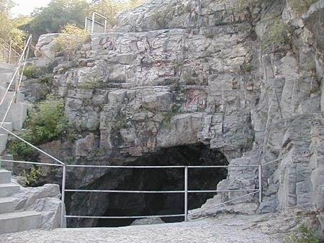
2. 新人
（1）新人及其生活
新人也叫晚期智人。已完全脱离了猿人的特征，与现代人十分相似。新人盛行族外婚（普那路亚家庭），特点是只知其母，不知其父。
（2）新人的重要遗址
山顶洞人：距今1.8万余年。
河套人：内蒙古乌审旗。
柳江人：广西柳江县。
山顶洞人遗址

Slide 13
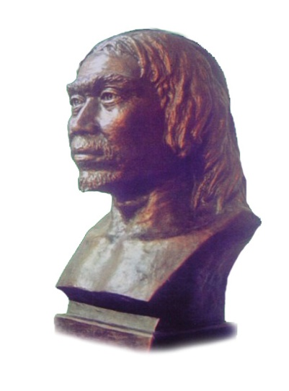
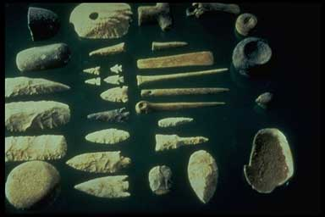
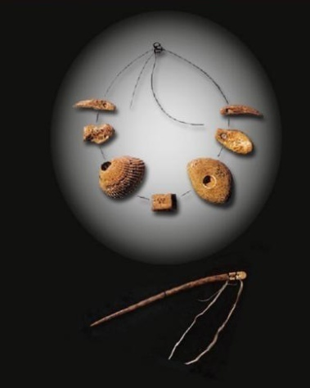
（3）生产工具和经济生活
处于旧石器时代晚期，类型多样的专门性工具使用更加普遍，发明了弓箭；磨制与钻孔技术出现，为原始艺术的发展提供了条件，亦为新石器时代到来奠定了基础。经济生活仍然以狩猎、采集、捕捞等攫取性经济为主。
山顶洞人头像复原
山顶洞遗址出土的文物
山顶洞人的骨饰和骨针

Slide 14
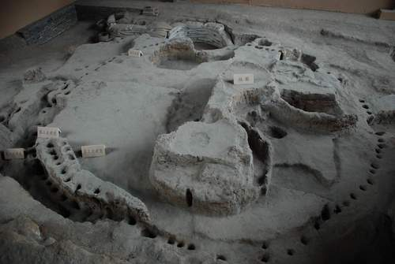
三、母系氏族公社
1. 母系氏族公社的传说和遗存
（1）母系氏族公社的传说
（2）主要遗存
我国母系氏族公社的遗址遍布全国各地，目前已发现6000余处。这些遗址，主要分属于裴李岗文化、磁山文化、仰韶文化、河姆渡文化、马家窑文化、马家浜文化等六个文化系统，其中仰韶文化是最重要的。
半坡遗址（局部）

Slide 15
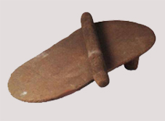
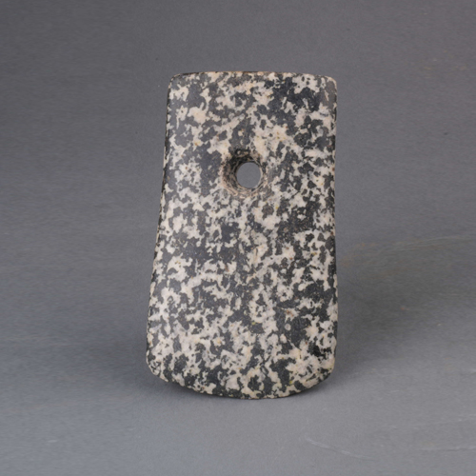
2. 母系氏族公社繁荣时期的经济生活
（1）大量使用新石器
石磨盘
（裴李岗出土）
钻孔石斧
（半坡出土）

Slide 16
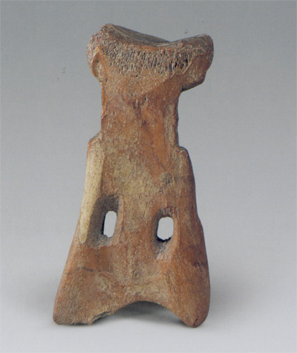
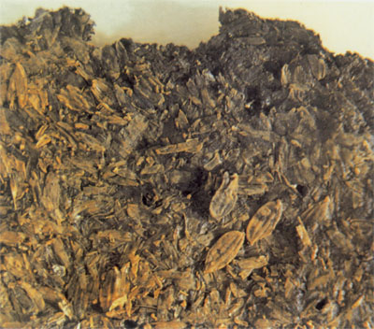
（2）农业成为主要的生产部门
骨耜
（河姆渡出土）
稻谷遗存
（河姆渡出土）

Slide 17
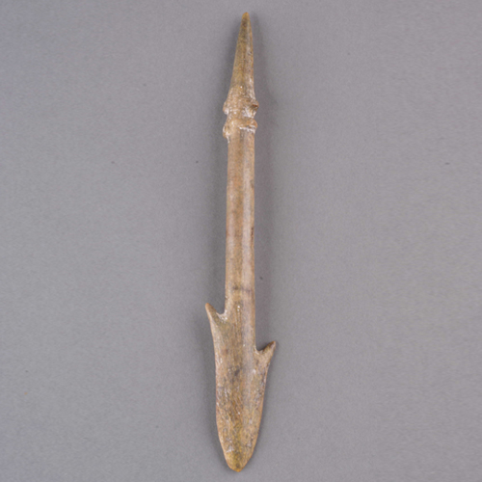
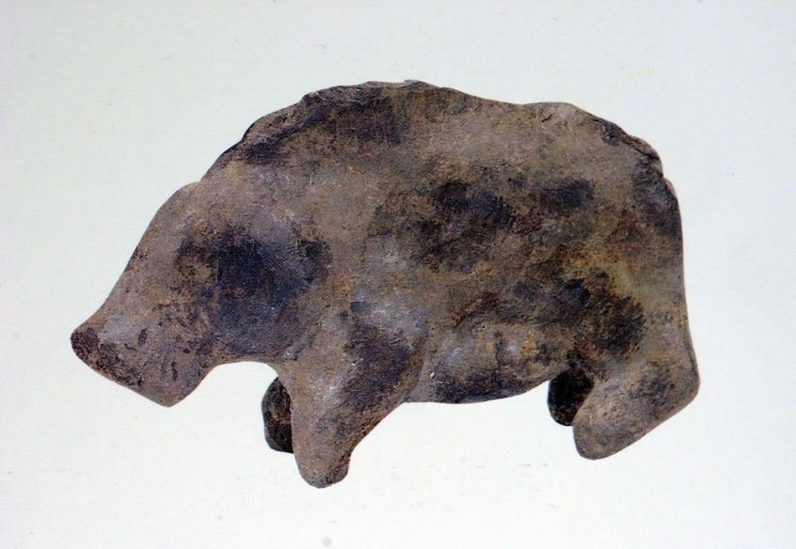
（3）出现了原始畜牧业
陶猪
（河姆渡出土）
鱼叉
（半坡出土）

Slide 18
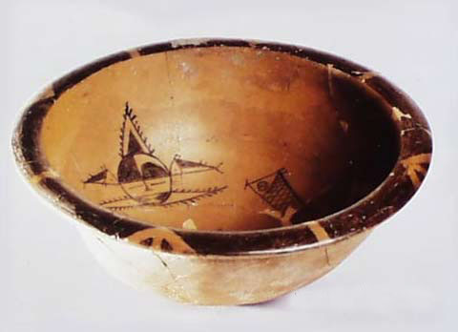
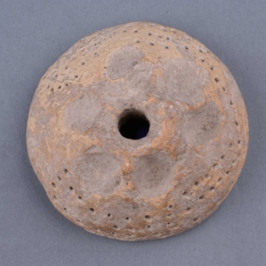
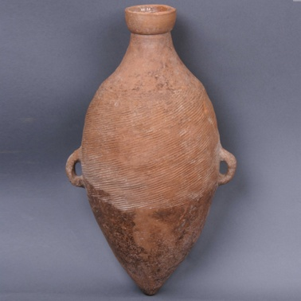
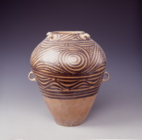
（4）彩陶的制作工艺相当先进
人面鱼纹彩陶盆
（半坡出土）
陶纺轮
（半坡出土）
尖底瓶
（半坡出土）
彩陶罐
（甘肃永靖出土）

Slide 19
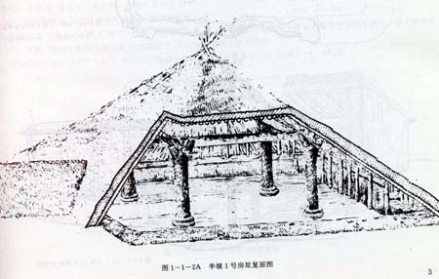
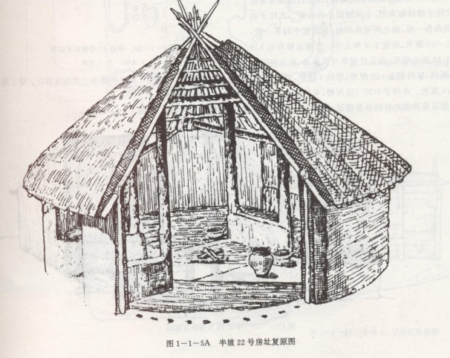
3. 母系氏族公社繁荣时期的社会生活
（1）姓氏和图腾的出现
出现较早的姓氏
（2）氏族村落与社会组织
半坡公共建筑复原图
半坡房屋复原图

Slide 20
【课后作业】
1.为什么说我国是人类的起源地之一？
2.北京人在体质上有哪些特点？
3.我国境内有哪些重要的古人遗址和新人遗址？
4.什么是氏族公社？为什么首先形成母系氏族公社？
5.我国有哪些母系氏族公社的文化遗存？母系
氏族公社的特点是什么？

Slide 21
旧石器
旧石器是指主要通过打制的方式生产的石器。使用旧石器的时代称为旧石器时代，但新石器时代，也普遍使用打造的旧石器。这是因为旧石器比较容易制作的缘故。
化石
化石是保存于地层中的古生物遗体、遗物或遗迹，经过自然界的作用，变化而成的保留原物体、遗迹形状、结构或印模的钙化、碳化、硅化、矿化的东西。研究化石可了解生物的发展情况，并能据以确定地层的年代。

Slide 22
新石器
经磨制而成的具有一定形状和功用的石器。使用新石器的时代称为新石器时代。人类使用新石器，对于过去所用的打制的旧石器而言是一个进步。新石器一直使用到铜石并用时代及青铜器时代。

Slide 23
神农氏与伏羲氏
我国古代传说中两个著名人物—神农氏和伏羲氏，就是原始农业和原始畜牧业初创时代的代表。原始农业和原始畜牧业的分工是第一次社会大分工，推动了社会的进步。从此，先民开始有了相对稳定的生活，有了交换，有了一些发明创造。

Slide 24
仰韶文化
因1921年首次发现于河南省渑池县仰韶村而得名。新中国成立以来，已发现遗址千余处。以陕西关中、河南大部、山西及河北南部为中心，远及甘肃青海东部、河套平原、河北北部及湖北西北部。其中西安半坡遗址和陕县庙底沟遗址最为著名。半坡遗址发现于1953年，1954 ～ 1957年先后进行了五次发掘，揭露面积达10000平方米。发掘出比较完整的房基40多座，各类墓葬200多处，陶窑6座，是一个比较完整的村落。属于半坡类型的遗址还有宝鸡北首岭、临潼姜寨，华县元君庙、华阴横阵村、渭南史家、山西芮城东庄村、甘肃秦安大地湾等。据碳—14测定，距今约六七千年。

Slide 25
姓、氏的联系与区别
我国古代有严格的姓、氏区别。
姓，《说文解字》解释说：“人所生也。古之神圣母感天而生子，故称天子。从女从生，生亦声。《春秋传》曰： ‘天子因生以赐姓’ 。”由此可见，中国人的姓是标志所由出生的血缘关系，这种血缘关系最初是从女性来确定的。所以，古代一些较早出现的姓，如姬、姜、嬴、妫、姒等等，大都从“女”，这正是母系氏族的遗制。
由于人口不断增殖，一个母系氏族繁衍为若干个女儿氏族和孙女儿氏族，这些新的近亲氏族仍然保持原来的血缘关系不变。随着近亲婚配的限制日益扩大，氏族之间也不再准许通婚。于是原来作为一个氏族标志的姓就扩大为这些近亲氏族的共同标志，这样一个姓至少代表一个部落。而在同一部落内的各个氏族，又必须各有新的标志，这就是氏。

Slide 26
母系氏族公社的社会组织
母系氏族制或母权制，是指世系按母方来确认和计算，成员死后财产归母方血缘家族继承的一种制度。其特征如下：
（1）一个村落就是一个氏族；
（2）妇女在社会生活中处于主导地位；
（3）氏族首领由公选产生，没有特权，氏族成员共同劳动，平均分配食物。

Slide 27
【教学目标】
了解我国原始人类形成和发展的基本情况，知道我国是人类的重要发祥地；掌握猿人、古人、新人、智人、化石、旧石器等名词概念；认识北京人的体质特点和智人对人类的贡献。
【重点难点】
本节课教学的重点是北京人的体质特点；原始人类的繁衍。难点是为什么说我国是人类的发祥地之一；北京人的体质特征说明了什么问题。

Slide 28
【参考文献】
1.夏鼐:《中国文明的起源》，文物出版社，1985。
2.苏秉琦:《中国文明起源新探》，三联书店，1999。
3.江林昌:《中国上古文明考论》，上海教育出版社，2005。
4.西安半坡博物馆:《中国原始社会》，文物出版社，1977。
5.王玉哲:《中华远古史》，上海人民出版社，2000。
6.吴汝康、吴新智、张森水:《远古中国人类》，科学出版社，1989。
7.李学勤主编:《中国古代文明与国家形成研究》，云南人民出版社，1997。
8.贾兰坡:《旧石器时代文化》，科学出版社，1957。
9.王幼平:《旧石器时代考古》，文物出版社，2000。
10.郭沫若主编:《中国史稿》第一册，人民出版社，1976。
11.白寿彝主编:《中国通史》第一册，上海人民出版社，1994。
12.谭其骧主编:《中国历史地图集》第一册，中国地图出版社，1982。

